Slide 1
FMPカーネルテストプログラムマニュアル
最終更新日 : 2010年5月18日
名古屋大学 大学院情報科学研究科
附属組込みシステム研究センター

Slide 2
テストプログラムの概要
本テストプログラムには，大きく2種類のテストが含まれている．
テスト項目については，今後拡充していく予定である
1コア動作テスト
  FMPを1コアで動作させ，ASP付属のテストプログラムと同等のテストプログラムを実行する
  テストの詳細は各テストプログラムのコメントを参照のこと
2コア動作テスト
  2コアでFMPを動作させ，FMP独自APIの基本動作を確認する
    mig_tsk テスト
    mact_tsk テスト

Slide 3
テストプログラムのファイル構成
1コア動作テスト
  test_task1.c/h/cfg
  test_cpuexc[1-13].c/h/cfg
  test_sem[1-2].c/h/cfg
  test_tex[1-2].c/h/cfg
  test_sysstat1.c/h/cfg

Slide 4
テストプログラムのファイル構成
2コア動作テスト
  mig_tsk（）テスト
    test_mig_tsk1.c/h/cfg
    test_mig_tsk2.c/h/cfg
  mact_tsk（）テスト
    test_mact_tsk1.c/h/cfg
    test_mact_tsk2.c/h/cfg
    test_mact_tsk3.c/h/cfg
テスト用ライブラリプログラム
  test_lib.c/h

Slide 5
テストプログラムの実行方法
プロジェクトディレクトリの作成
  Makefileはsample1付属のものをベースにする
  コア数はテスト毎に異なるため，個々のテストに従う
コンパイル対象のファイルのコピー
  テスト用ライブラリ（test_lib.c/test_lib.h）
  テスト毎のファイル（h/c/cfg）
Makeファイルの編集
  APPLNAMEをテスト毎のファイル名とする
  APPL_COBJS に test_lib.o を追加
ビルドと実行
  チェックポイントを全て通過すればテストをパスしたとみなす

Slide 6
test_lib.c/hの拡張内容
ASP付属のファイルをマルチコア用に拡張
    チェックポイントをコアごとに管理するように拡張
テストプログラム
task(){
chech_point(3)
}
test_lib.c
static ID check_count[TNUM_PRC] = {0u};
void
check_point(uint_t count)
{
}
コアごとの変数を配列に格納
＜正解＞
check_pointをcpu2で3番目に通過する
コアごとに予定された順に，check_pointを通過したかを判定
get_pid()により自CPU№を取得し，check_count[]に格納された
自コアの現在のチェックポイント番号と，受け取ったcountを
比較して，正しくcheck_pointを通過したか判定する
チェックポイントは，コアごとに管理し，正しいコアで，正しい順に通過することを確認

Slide 7
2コア動作テスト : mig_tskテスト(1)
内容
  2コアで動作させ，mig_tsk のパターン1と2をテストする
ファイル
  test_mig_tsk1.cfg / test_mig_tsk1.h / test_mig_tsk1.c
テストパス条件
  2コア共にチェックポイントを通過すればOK
    コア1 : 10個
    コア2 : 11個

Slide 8
2コア動作テスト : mig_tskテスト(2)
内容
  2コアで動作させ，mig_tsk のパターン3をテストする
ファイル
  test_mig_tsk2.cfg / test_mig_tsk2.h / test_mig_tsk2.c
テストパス条件
  2コア共にチェックポイントを通過すればOK
    コア1 : 9個
    コア2 : 12個

Slide 9
2コア動作テスト : mact_tskテスト(1)
内容
  2コアで動作させ，mact_tsk のパターン1のaをテストする
ファイル
  test_mact_tsk1.cfg / test_mact_tsk1.h / test_mact_tsk1.c
テストパス条件
  2コア共にチェックポイントを通過すればOK
    コア1 : 5個
    コア2 : 8個

Slide 10
2コア動作テスト : mact_tskテスト(2)
内容
  2コアで動作させ，mact_tsk のパターン1のbをテストする
ファイル
  test_mact_tsk2.cfg / test_mact_tsk2.h / test_mact_tsk2.c
テストパス条件
  2コア共にチェックポイントを通過すればOK
    コア1 : 8個
    コア2 : なし

Slide 11
2コア動作テスト : mact_tskテスト(3)
内容
  2コアで動作させ，mact_tsk のパターン1のbをテストする
ファイル
  test_mact_tsk3.cfg / test_mact_tsk3.h / test_mact_tsk3.c
テストパス条件
  2コア共にチェックポイントを通過すればOK
    コア1 : 13個
    コア2 : 5個

Slide 12
テスト内容詳細

Slide 13
mig_tskテスト(1)(2) : テスト概要
マイグレートする対象タスクの状態により，パターン1,2,3に分類
CPU1
CPU2
パターン1
  対象タスクが休止状態
    ReadyQueueにつながっていない
パターン2
  対象タスクが実行可能状態
    ReadyQueueにつながっている他をタスクを移動
パターン3
  対象タスクが実行状態
    自分自身が移動する
ReadyQueue
ReadyQueue
高
中
低
高
中
低
タスク1-2
タスク1-1
タスク1-1
CPU1
CPU2
ReadyQueue
ReadyQueue
高
中
低
高
中
低
タスク1-2
タスク1-1
タスク1-1
CPU1
CPU2
ReadyQueue
ReadyQueue
高
中
低
高
中
低
タスク1-2
タスク1-2

Slide 14
mig_tskテスト(1)(2) : テストパターン
パターン2，パターン3に関しては，移動後のReadyQueueの状態で，さらに場合分けし，以下のテストパターンを抽出
起動の結果
 |  | 最高優先度になる | 実行状態のタスクと 同優先度になる | 実行状態のタスクより 低優先度になる | レディキューが空の所へ 移動する
パターン１ | 休止状態 （レディキューに つながっていない） | 1-A
パターン２ | ready状態 （レディキューに つながっている） | 1-B | 1-C | 1-D | 1-E
パターン３ | 自分自身 （running状態） | 1-F | 1-G | 1-H | 1-I
対象タスクの状態

Slide 15
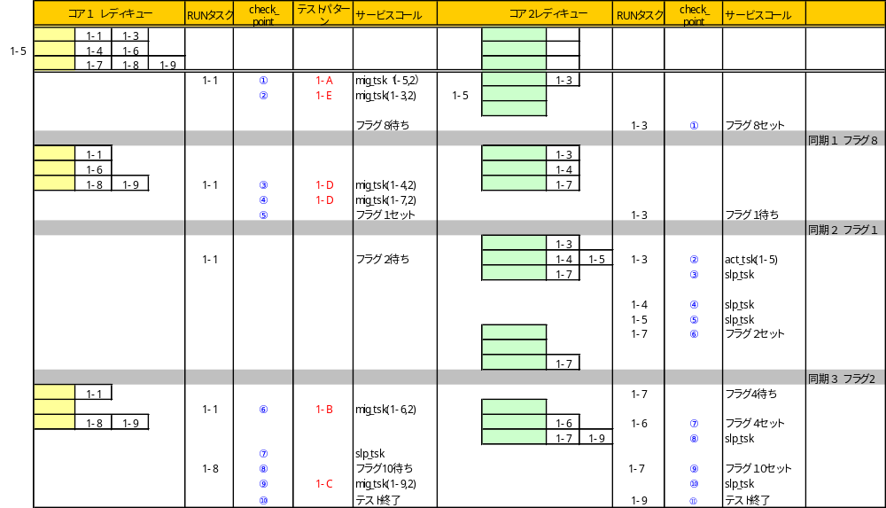
mig_tskテスト(1) : 詳細シーケンス
パターン1と2をテスト
コア１
コア2

Slide 16
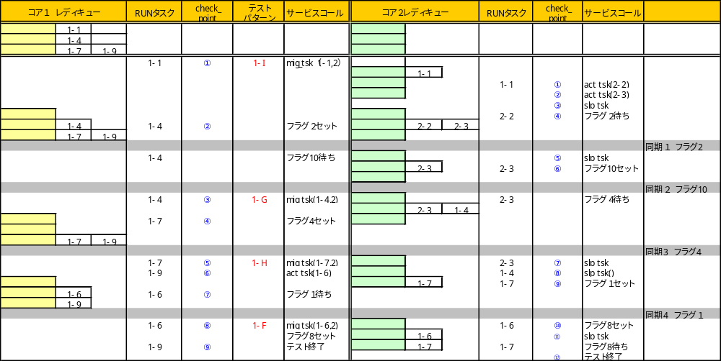
mig_tskテスト(2) : 詳細シーケンス
パターン3をテスト
コア１
コア2

Slide 17
mact_tskテスト(1)(2)(3) : テスト概要
対象タスクの状態により分類
  パターン１
    対象タスクが休止状態
      ReadyQueueにつなぐ
  パターン２
    対象タスクが休止状態以外
      キューイング数の操作のみ
CPU1
CPU2
ReadyQueue
ReadyQueue
高
中
低
高
中
低
タスク1-2
タスク1-1
タスク1-1
CPU1
CPU2
ReadyQueue
ReadyQueue
高
中
低
高
中
低
タスク1-2
タスク1-1
次回起動時
対象タスクの所属により分類
  パターンa
    自プロセッサ所属のタスクを他プロセッサへ
  パターンb
    他プロセッサ所属のタスクを自プロセッサへ
  パターンc
    他プロセッサ所属のタスクを他プロセッサへ

Slide 18
mact_tskテスト(1)(2)(3) : テストパターン
パターン１
  対象タスクが起動するReadyQueueの状態で，さらに場合分け
パターン１，２とパターンa,b,cを組み合わせ，テストパターンを抽出
対象タスクの状態 |  | 最高優先度 | 実行状態のタスクと 同優先度 | 実行状態のタスクより 低い優先度 | レディキューが空
パターン１ 休止状態 （レディキューへ つなぐ作業発生） | パターンa 自→他 | 2-A | 2-B | 2-C | 2-D
 | パターンb 他→自 | 2-E | 2-F | 2-G
 | パターンc 他→他 | 実施せず | 実施せず | 実施せず | 実施せず
パターン２ 休止状態以外 （レディキューへ つなぐ作業なし） | パターンa 自→他 | 2-H
 | パターンb 他→自 | 2-I
 | パターンc 他→他 | 実施せず | 実施せず | 実施せず | 実施せず
起動の結果
対象タスクの所属

Slide 19
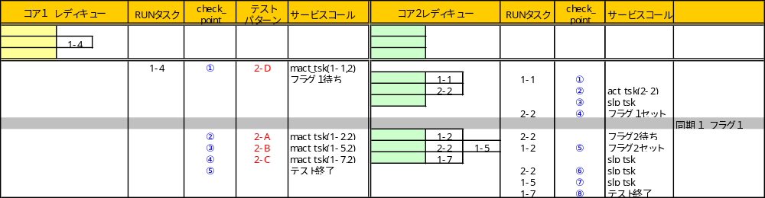
mact_tskテスト(1) : 詳細シーケンス
対象タスクが，休止状態，自プロセッサのタスクを他プロセッサへ
コア１
コア2

Slide 20
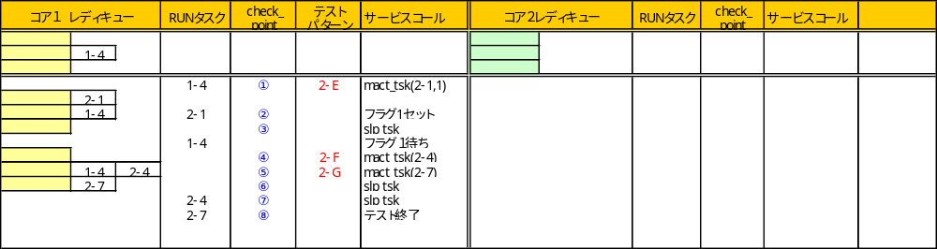
mact_tskテスト(2) : 詳細シーケンス
対象タスクが，休止状態，他プロセッサのタスクを自プロセッサへ
コア１
コア2

Slide 21
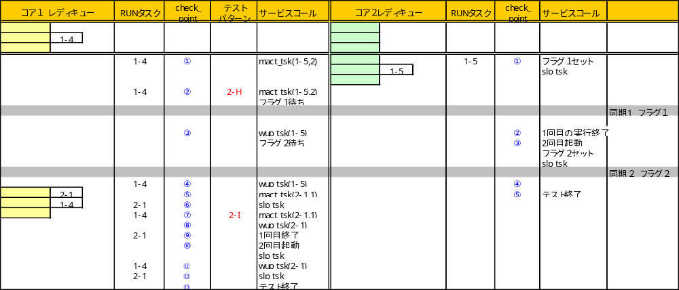
mact_tskテスト(3) : 詳細シーケンス
対象タスクが，起床待ち
コア１
コア2

